Slide 1
Internet: principios, gobernanza, temas selectos de delito cibernético, ciberseguridad, legislación
Alejandro Pisanty
Facultad de Química, UNAM
LATAM Digital

Slide 2
Aspectos técnicos – vision general
Arquitectura de capas
Conmutación por paquetes y enrutamiento
La separación entre TCP e IP como momento clave
Interoperabilidad
Apertura
Robustez y resiliencia
Punta a punta
Descentralización
Mejor esfuerzo
Escalabilidad
Innovación sin pedir permiso

Slide 3
Circuitos vs. paquetes
Conmutación por circuitos
Establecer un circuito ida y vuelta emisor-receptor
El circuito permanece dedicado a la comunicación
El circuito no está disponible para otros usuarios
Mejoras como multiplexado y digitalización
Conmutación por paquetes
Digital por definición
Usa circuitos existentes pero los multiplexa
Información en paquetes con encabezado y carga útil
Reensamble de la comunicación en receptor supone poder computacional

Slide 4
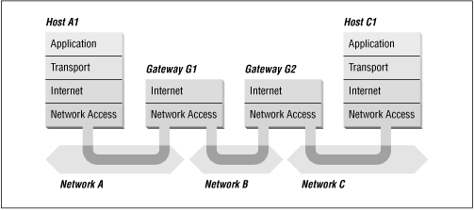
Arquitectura de capas

Slide 5
Arquitectura de capas
Arquitectura de capas como forma de modularidad
Importancia del “contrato” de capas
Estandarización
Capa física
Datagramas
IP, Internet
Transporte
Aplicación
Extensión más allá de la tecnología

Slide 6
Paquetes, enrutamiento (ruteo), TCP/IP

Slide 7
Sistema de nombres de dominio (DNS)

Slide 8
Redes en operación – ISPs y conectividad

Slide 9
Redes en operación – CDNs, “nube” o “cloud”

Slide 10
Principios fundamentales de diseño
Conmutación por paquetes y enrutamiento
Arquitectura de capas
La separación entre TCP e IP como momento clave
Interoperabilidad
Apertura
Robustez y resiliencia
Punta a punta
Descentralización
Mejor esfuerzo
Escalabilidad
Innovación sin pedir permiso

Slide 11
Interoperabilidad
Mandato y objetivo principal
Ningún otro principio puede superar a interoperabilidad
Extensión a otras capas:
“funciona major con…”
Interoperabilidad semántica y otras

Slide 12
Apertura
Conectar todo dispositivo o red que cumpla con los estándares
Naturaleza y proceso de los estándares de Internet
IETF
RFC
Draft
Standards-track
Informativo
Estándares abiertos
Participación abierta
Extensiones del concepto

Slide 13
Robustez, resiliencia, descentralización, e2e
Robustez – concepto, ejemplos
Resiliencia – concepto, ejemplos
Ruteo (o enrutamiento)
Mútliples rutas
Múltiples intentos
Principio de robustez de Postel: “inteligencia en la orilla”
Otros factores
Descentralización
Punta a punta

Slide 14
Punta a punta, robustez
Asegurar entrega fiel de mensajes y funcionalidad
Responsabilidad de la red y los extremos (“puntas”)
“Red tonta, orilla inteligente”
Interpretación, significado, prioridad, seguridad, privacidad, integridad de los mensajes residen en la orilla
La red sólo optimiza la transmisión
Implicaciones
Innovación y decisiones en la orilla, baja barrera
“Neutralidad de la Red”

Slide 15
Descentralización
Conexión descentralizada
Administración descentralizada
Integración en una sola red de redes por cooperación voluntaria
La interconexión es su propio premio
Único punto de coordinación central:
DNS (nótese que en la arquitectura de capas, es una aplicación)
Unicidad de direcciones IP y el mapeo DNS-IP
Parámetros de protocolos IETF
ICANN

Slide 16
Mejor esfuerzo
No se ofrecen garantías
Termina funcionando mejor que las redes que la ofrecen garantías
Uso óptimo de recursos escasos
Canal
Fibra
Derecho de vía
Espectro
Interconexión
Capacidad de captura, transmisión, recepción, proceso y despliegue en la orilla

Slide 17
Escalabilidad
Inicialmente 4 computadoras
Hoy posiblemente 4,000,000,000 de usuarios, incontables dispositivos
Evolución tecnológica acelerada en red y dispositivos
De datos a voz a video a juegos e Internet de las cosas, vehículos autónomos
CDNs, IXPs y otros mecanismos
Decisiones de diseño -> escalabilidad
IPv4, IPv6
DNS

Slide 18
Innovación sin pedir permiso
Innovación en la orilla separada de la innovación en la red
Baja barrera de entrada
Se puede empezar con software (y a veces toda la innovación es software y datos)
Comparación con “redes poseídas”
Videollamada vs. POTS - telefonía
Narrowcast y video sobre demanda vs. radiodifusión, broadcast
Oportunidad digital
Transformación digital

Slide 19
Las “6D” de John Seely Brown y Paul Duguid
Demasificación
Descentralización
Desnacionalización
Desesapacialización
Desintermediación
Desagregación
¿Se cumplieron como “D” o como “R”? – nuevos intermediarios, nuevos efectos

Slide 20
6F - Efectos de Internet (Pisanty)
Masificación
Anonimato y ocultamiento de identidad
Efectos transjurisdiccionales
Reducción de barreras
Reducción de fricción
Efectos paradójicos de memoria y olvido
Memoria permanente e imborrable
“Derecho al olvido”
“Edad obscura digital” – borrado irreversible, inaccesibilidad por cambio tecnológico o estándares, etc

Slide 21
Gobernanza de Internet - 1
Si Internet es decentralizada, ¿qué se gobierna?
Gobernanza de Internet y con Internet
IETF (Internet Engineering Task Force) y el proceso de estandarización
ISOC (Internet Society)
ICANN (Internet Corporation for Assigned Names and Numbers)
DNS, direcciones IP, parámetros de protocolos
Estructura y métodos
Originalidad del proceso “multistakeholder”
Originalidad del soporte en derecho privado exclusivamente
Transformación del papel de los gobiernos

Slide 22
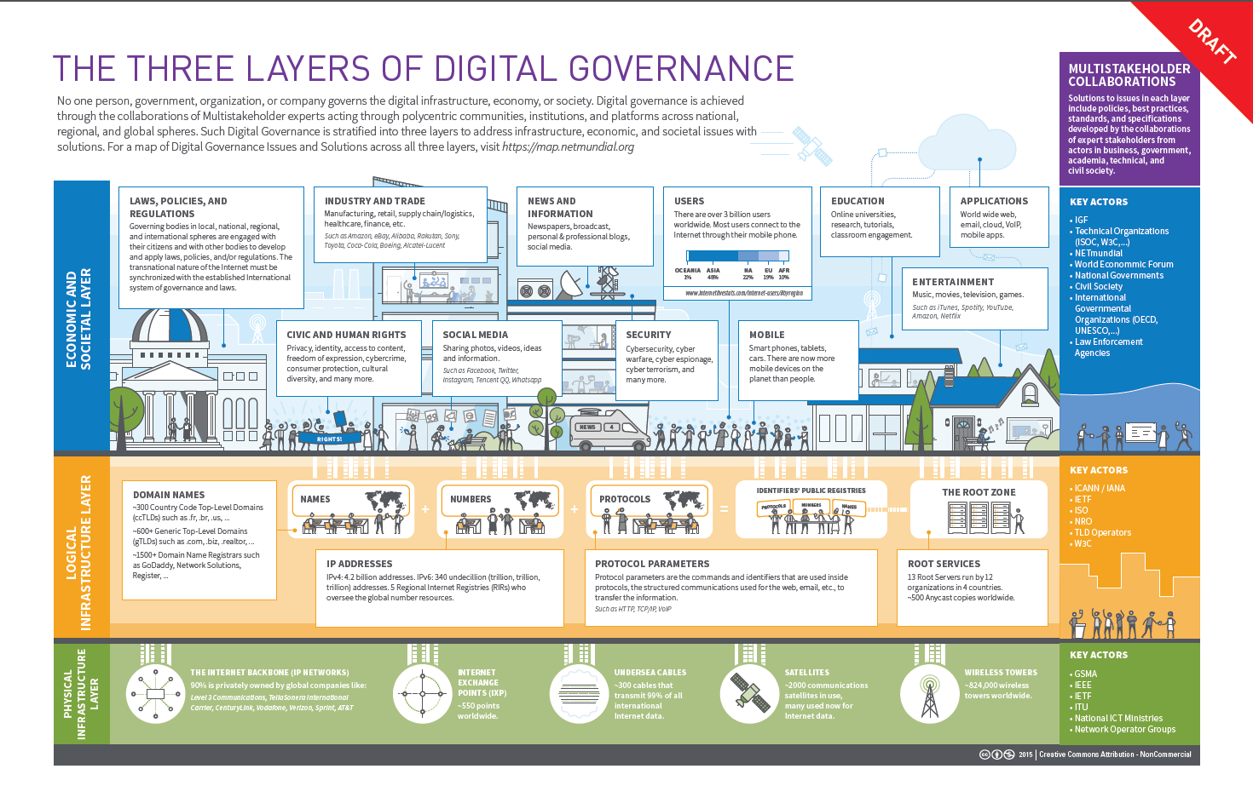
Gobernanza, gobierno y sociedad
https://www.netmundial.org/sites/default/files/LAYERS%20OF%20DIGITAL%20GOVERNANCE.pdf

Slide 23
Figura completa gobernanza digital

Slide 24
Gobernanza de Internet 2
ccTLDs y gTLDs
Multistakeholder y multilateralismo
Otros temas de gobernanza de Internet:
Privacidad, protección de datos personales. Ejemplo: GDPR vs. “whois”
“Derecho al olvido”
Neutralidad de la red
Spam y phishing
Delito cibernético
libertad de expresión y asociación
propiedad intelectual
Copia perfecta
Barrera de costo cero
Acceso abierto
Soberanía e Internet – Estado y “stakeholders”

Slide 25
Gobernanza de Internet - 3
Importancia de la cooperación – “the Internet runs on a handshake”
Ejemplo: IXP
Métricas
“Stakeholders”
Quiénes son (en cada caso)
Cómo cooperan
Estructuras para la cooperación “multistakeholder” y diseño organizacional:
Foro: Internet Governance Forum (IGF) (no duplicative, no resolutivo, por diseño)
Cooperación ágil especializada, incluye fuerzas del orden: APWG (Anti-Phishcing Working Group)
Cooperación estructurada: ICANN

Slide 26
Gobernanza de Internet - 4
Temas actuales
Internet de las cosas (IoT) y seguridad
Neutralidad de la red y gestion de redes
Acceso (¡sigue siendo un tema!) y redes comunitarias
Tecnología
Organización
Sustentabilidad
Espectro
Nube y soberanía
Inteligencia artificial
ONU y otros procesos multilaterales

Slide 27
Seguridad informática y administración de riesgo
Orígenes de la (in)seguridad informática – sistemas operativos, software, redes
Ruptura del aislamiento memoria-programa
Vulnerabilidad y ataque
Ataques conocidos – “hackeo”, DDoS, “data breach”, APT, zero-day; “phishing”; “ransomware”; ingeniería social; economía criminal
Encriptado (cifrado), criptología, criptografía
Vectores de ataque y “penetration testing”
Ingeniería social y capacitación
Phishing, spear-phishing
Un ataque a la medida de cada víctima
“Hay dos clases de personas: las que han sido hackeadas y las que todavía no lo saben”

Slide 28
Seguridad – criterios
Integridad
Autenticación
“algo que soy” - biométricos
“algo que sé” – contraseñas y más
“algo que tengo” – dispositivos
Secuencia identificación, autenticación, autorización
Confidencialidad
Disponibilidad
No-repudio
Firma Electrónica Avanzada
Equivalencia funcional con firma autógrafa
Aplicaciones y ejemplos prácticos
Otros criterios: robustez, resiliencia

Slide 29
Administración de riesgo (1)
Qué es riesgo
Identificar y cuantificar probabilidad e impacto
Ataque
Natural, humano / deliberado, accidental
Probabilidad
Impacto
Evasión
Reducción
Transferencia
Detección
Mitigación
Respuesta – DRM
Continuidad de negocio
Gestión riesgo-costo-beneficio
Disponibilidad de recursos en tiempo, lugar y forma

Slide 30
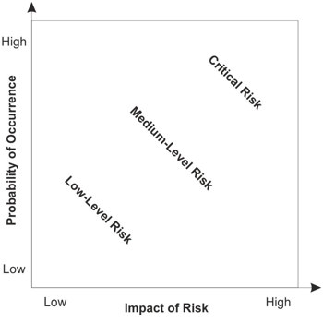
Riesgo: Tabla impacto-probabilidad

Slide 31
Administración del riesgo (2)
Medidas – criterios
Riesgo-costo-beneficio
Proporcionalidad
Nivel “Meta”: PDCA, Plan-Do-Check-Act
Sobre un ejemplo
Identificar riesgos
Cuantificar probabilidad-impacto
Probabilidad – actuarial, sobre el pasado, “fácil”
Impacto – si se puede en dinero, “fácil”
Modelo de capas para el riesgo
Caso específico de riesgo en proyectos
Riesgo de sobreformalizar el análisis del riesgo
Tablas de calificaciones de aparente alta precisión

Slide 32
Ciberseguridad
“Ciber”
Seguridad personal
Seguridad institucional
Seguridad pública
Seguridad nacional
Actores y motivaciones
Tradicionales
No convencionales – importancia de actors subnacionales y no nacionales
El problema de atribución

Slide 33
Biblio/webografía
Guillermo Cejudo, Mauricio Dussauge y Cynthia Michel, “La innovación en el sector público: Tendencias internacionales y experiencias mexicanas”, INAP-CIDE, México, 2016
INAP varios autores: Revista de Administración Pública RAP, 140, 2016
Jovan Kurbalija, An Introduction to Internet Governance, Diplo Institute, 2009, http://www.diplomacy.edu/ISL/IG/default.htm
Gonzalo Alonso, La Revolución Horizontal
Manuel Castells,10 Lecciones sobre la Historia de Internet, http://www.uoc.es/web/cat/articles/castells/print.html
Alejandro Pisanty, Blog, http://pisanty.blogspot.com
http://futureweb2010blog.wordpress.com/2010/04/22/core-values-and-the-future-of-the-internet/ (core values)
http://pisanty.blogspot.mx/2010/09/references-on-core-values-of-internet.html
http://www.youtube.com/watch?v=3vrRGwSKl3A
Revista de Administración Pública, INAP, México, no. 148 (2019), número especial dedicado a Ciberseguridad Nacional

Slide 34
Pisanty, Cybersecurity; y otros cápítulos, en http://www.intgovforum.org/cms/images/2010/book/igf.sharm.book.final.pdf
P. de Vries, Internet Governance as Forestry: Deriving Policy Principles from Managed Complex Adaptive Systems, TPRC 2008, http://dlc.dlib.indiana.edu/dlc/bitstream/handle/10535/5728/SSRN-id1229482.pdf?sequence=1
Internet Governance: A Grand Collaboration, D. MacLean (ed.), 2004, http://books.google.com/books?id=pEFAypES4t0C&printsec=frontcover#v=onepage&q&f=false especialmente capítulo “First, Do no Harm”, de Vint Cerf, p. 13 ff.
Pisanty, Propiedad intelectual, acceso abierto, acceso a lainformación, rankings y el interés institucional en laacademia. ¿Existe un juego no suma-cero?
http://es.scribd.com/doc/62719136/Propiedad-intelectual-acceso-abierto-acceso-a-la-informacion-rankings-y-el-interes-institucional-en-la-academia-%C2%BFExiste-un-juego-no-suma-cero o, abreviado, http://bit.ly/nd0hwN

Slide 35
Jane E. Fountain, La construcción del Estado virtual, CIDE, 2013
Lawrence Busch, Standards – recipes for reality, MIT press, 2011
Baschab y Piot, The Executive’s Guide to Information Technology
Benson et al., Business Strategy to IT Action, Wiley
“In Defense of Central IT”, http://www.insidehighered.com/blogs/technology-and-learning/defense-central-it o abreviado http://ow.ly/A4rVE
“Five decisions a CTO must make on day one” http://www.techrepublic.com/article/5-decisions-a-cto-needs-to-make-on-day-one/
Nagy K. Hanna, Transforming to a Networked Society – Guide for Policy Makers, Sriban Books, 2015
Nagy K. Hanna, Mastering Digital Transformation, Emerald Publishing, 2016

